Slide 1
Изобразительное искусство и художественный труд Музыка

Slide 3
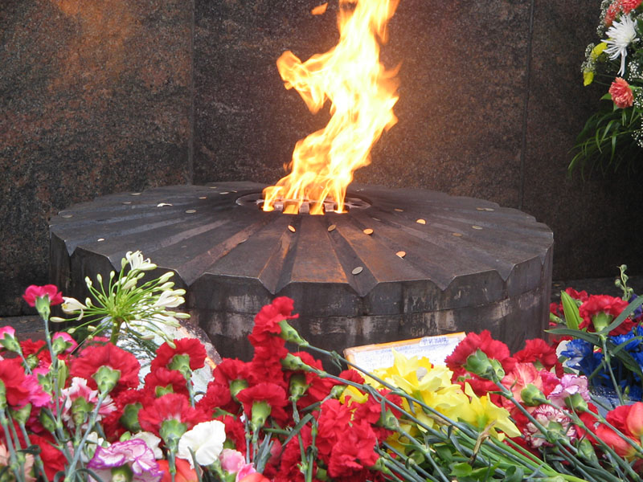
9 МАЯ – день ПОБЕДЫ

Slide 4
1612 год
Полководец
Дмитрий Пожарский и Козьма Минин
в 1612 году создали войско из простых людей:
горожан и крестьян и изгнали польских захватчиков

Slide 6
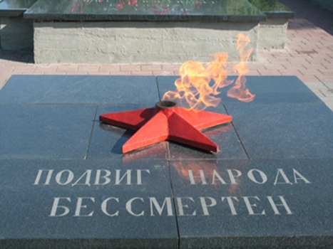
9 МАЯ – день ПОБЕДЫ

Slide 7
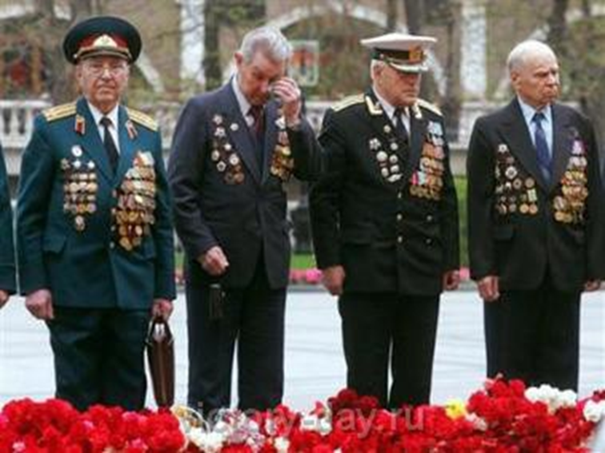
Воины - защитники

Slide 8
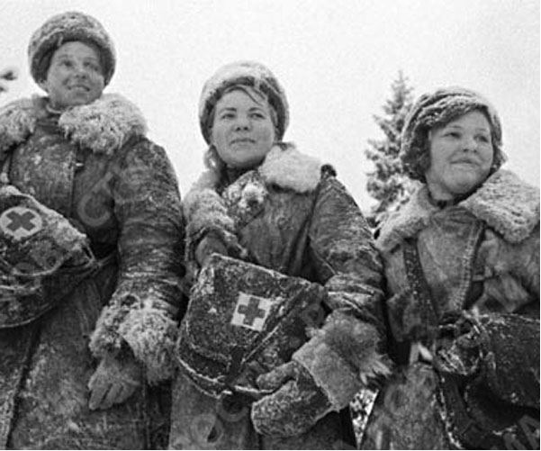
Женщины - воины

Slide 9
Дубровин Илья Юрьевич

Slide 10
Тихонов Роман Александрович

Slide 11
Тихонов Роман Александрович

Slide 12
Богданов
Алексей
Анатольевич

Slide 13
Степанов Алексей Анатольевич

Slide 14
Степанов Алексей Анатольевич

Slide 15
Осипов Сергей Викторович

Slide 16
Фролов Алексей Алексеевич

Slide 17
Горбушин Сергей Владимирович

Slide 18
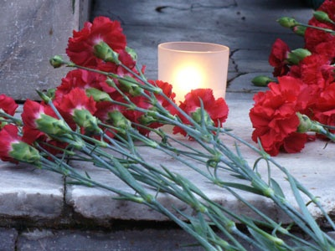
22 июня 1941 – 9 мая 1945

Slide 20
ТАНКИСТЫ

Slide 22
Берлин – 1945 года

Slide 23
ЭЛЕМЕНТЫ ФОРМЫ ДЛЯ БОЙЦА
ГИМНАСТЕРКА
ГАЛИФЕ
САПОГИ
ПИЛОТКА

